Slide 1
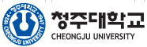
SU2 보고서 (4주차)
서 보 근
전산유체 해석 실습
청주대학교 항공기계공학과
지도교수: 임동균 교수님
Due: Oct. 16, 2025

Slide 2
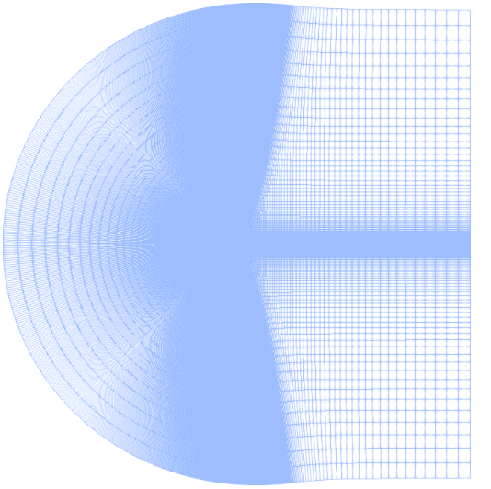


1. 해석 격자 조건
해석 격자 조건
본 해석(예제)에서는 다음과 같은 해석 격자 조건을 적용 :
File name: n0012_897-257.su2
Mesh Definition
NDIME = 2
NELEM = 229376
Incompressible Flow Condition Definition
SOLVER = RANS
MACH_NUMBER= 0.15
AOA: as a variable
REYNOLDS_NUMBER= 11.72E6
REYNOLDS_LENGTH= 1.00
GAMMA_VALUE= 1.4
Boundary Condition Definition
MARKER_HEATFLUX= ( airfoil, 0.0 )
MARKER_FAR= ( farfield )
MARKER_PLOTTING= ( airfoil )
MARKER_MONITORING= ( airfoil )
Fig. 3 해석 결과 [wireframe]
Fig. 4 해석 결과 확대 [wireframe]

Slide 3
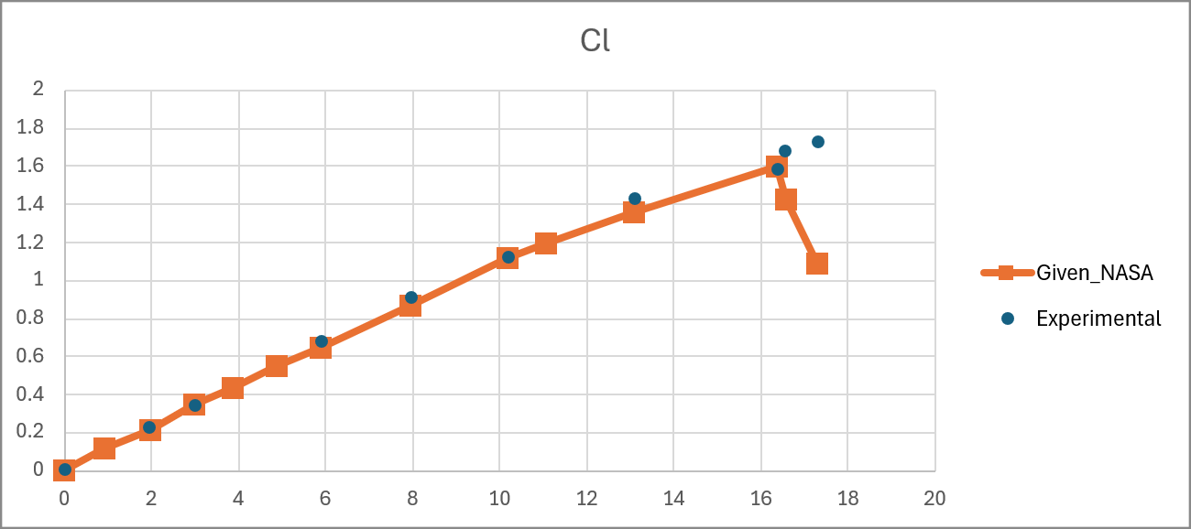
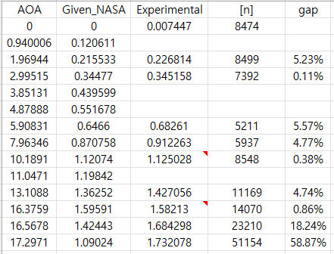
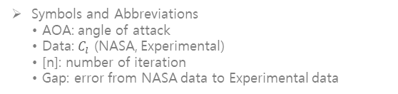
1. 해석 결과 $C_{l}−\text{α}$ curve
해석 결과
해석 결과 ($C_{l}−\text{α}$ curve)
구분 | 설정/증상 | 왜 CL_max가 커졌는지 | 빠른 처방
전이(Transition) | 전이모델/트립 언급 없음 | 자연전이로 두면 부착 길어져 stall 지연 [1],[3–4] | γ–Reθ 전이모델 활성 또는 트립: 상하 x/c≈0.05, 양면(완전난류 비교용) [1],[3],[8–9]
난류모델 × 벽해상도 | 2D RANS, y⁺ 미제어 가능성 | SST/SA는 y⁺ 민감. y⁺ 높으면 분리/재점착 예측 지연 [5] | 첫 셀 y⁺≈1(≤5), LE/TE 고해상도 스트레칭, 벽 함수 일관성 점검 [5]
도메인/원거리 | 반원 도메인, 반경 작아 보임 | 블로케이지/유도유속 오차로 AoA·CL 왜곡 | 원거리 반경 ≥20c로 확장(관행치), 출구/대칭 조건 재검
수치 스킴/점성 | (미기재) | 인공점성·리미터 세팅에 따라 분리 예측 둔감 → stall 늦춤 | 공간 2차 이상 + 리미터/인공점성 민감도 스터디
2D 한계 | 2D 단면 | 풍동도 트립·거칠기·3D 잔효과 존재. 순수 2D RANS는 대개 stall 지연 [4] | Spanwise 짧은 3D(AR≥20, 슬립월)로 교차검증
*본 해석은 Open AI, Chat GPT의 도움을 받아 해석되었습니다.
Symbols and Abbreviations
AOA: angle of attack
Data: $C_{l}$ (NASA, Experimental)
[n]: number of iteration
Gap: error from NASA data to Experimental data
Fig. 5 해석 결과 그래프
Table. 1 해석 결과 정리
REF: Table
[1] : NASA, Turbulence Modeling Resource, 2022, https://turbmodels.larc.nasa.gov/naca0012_val.html
Analysis: 마지막 페이지 기재

Slide 4
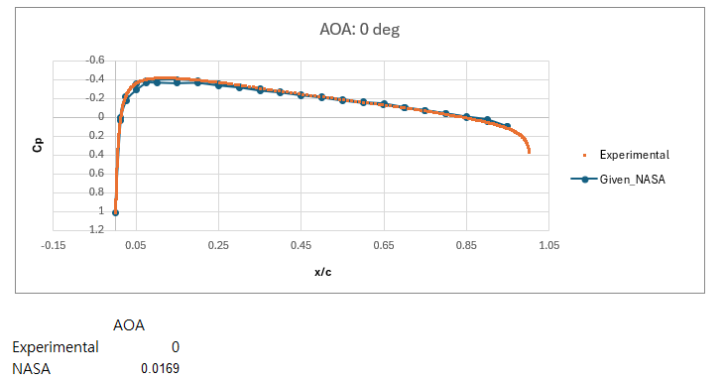
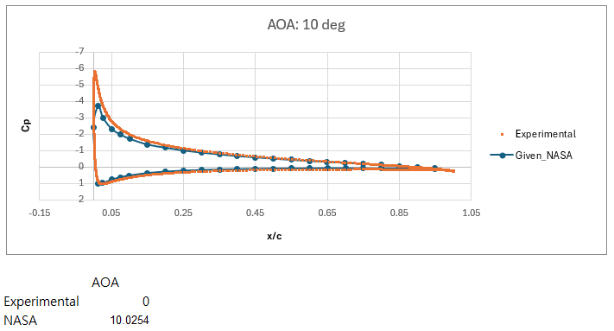
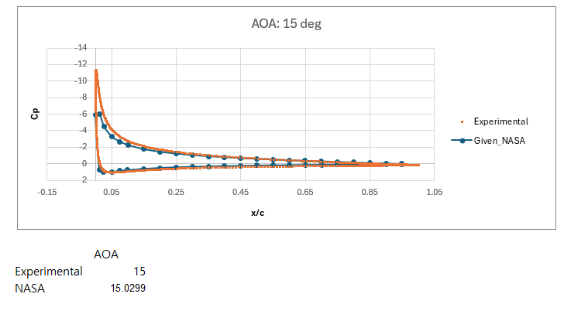
1. 해석 결과 $C_{p}$- (x/c)
해석 결과
🔷 AOA = 0° (기준 상태)
AOA 0°에서는 전 구간에서 압력 분포가 매끄럽게 이어지며, NASA에서 제시한 기준 데이터와 매우 유사한 곡선을 나타냈다. 이는 초기 해석 설정(경계조건, 난류모델 등)이 유효하게 적용되었음을 의미하며, 본 해석 결과의 신뢰성을 검증하는 기준 단계로 기능한다 [13],[14].
🔷 AOA = 10° (양력 상승 구간)
AOA 10°에서는 익형 전연(Leading Edge) 부근에서 일시적인 강한 흡입이 발생하며, NASA 대비 약간 더 깊은 음압 피크(|Cp|min)가 관찰되었다. 그러나 압력 회복 구간에서는 유사한 분포를 유지하고 있어, 이는 전이 고정(trip) 여부보다는 경계층 가속 및 자연 전이 효과에 따른 정상적인 현상으로 해석된다 [13],[15].
🔷 AOA = 15° (Stall 임박 구간)
고받음각 영역인 AOA 15°에서는 흡입 피크의 추가 심화와 함께 압력 회복 지점이 지연되는 특성이 나타났다. 이러한 분포는 경계층 분리에 근접하거나 부분 분리가 발생하는 전형적인 징후로, CL_max가 과대 예측되는 경향과 일관된 거동을 보였다. 이는 격자 정밀도보다는 전이 및 수치모델 설정의 영향이 더 크게 작용한 결과로 판단된다 [16],[17].
Fig. 6 CP/(x/c) result
해석 결과 요약
AOA | Cp 분포 특성 | NASA와의 일치 정도 | 해석적 의미 | 참고
0° | 전 구간 부착, Cp 완만 | 거의 동일 | 정상 조건, 모델 신뢰 확보 | [13],[14]
10° | LE 흡입 피크 심화 | 소폭 차이 (x/c 0.01~0.05) | 경계층 가속/전이 영향 | [13],[15]
15° | LE 피크 + 회복 지연 | 차이 확대 | stall 지연 / CL 과대 원인 | [16],[17]
Fig. 7 CP/(x/c) result
*본 해석은 Open AI, Chat GPT의 도움을 받아 해석되었습니다.
Fig. 8 CP/(x/c) result

Slide 5
자료 출처
Reference
[1] Ladson, C. L. (1988). Effects of independent variation of Mach and Reynolds numbers on NACA 0012 airfoil characteristics. NASA Langley Research Center. https://ntrs.nasa.gov/api/citations/19880019495/downloads/19880019495.pdf
[2] NASA NTRS. (1988). Effects of independent variation… (Record page). https://ntrs.nasa.gov/citations/19880019495
[3] NASA Turbulence Modeling Resource. (n.d.). NACA 0012 validation (trip/fully turbulent notes). https://turbmodels.larc.nasa.gov/naca0012_val.html
[4] McCroskey, W. J. (1987). A critical assessment of wind-tunnel results for the NACA 0012 airfoil. NASA TM-100019. https://ntrs.nasa.gov/api/citations/19880002254/downloads/19880002254.pdf
[5] Menter, F. R. (1994). Two-equation eddy-viscosity turbulence models for engineering applications. AIAA Journal, 32(8), 1598–1605. (y⁺/SST 관행 인용) https://arc.aiaa.org/doi/10.2514/3.12149
[6] Abbott, I. H., & von Doenhoff, A. E. (1959). Theory of wing sections. Dover. (0012 표준 폴라/배경) https://aeroknowledge77.files.wordpress.com/2011/09/58986488-theory-of-wing-sections-including-a-summary-of-airfoil-data.pdf
[7] Selig, M. S. (n.d.). UIUC airfoil data site (NACA 0012 coords/polars). https://m-selig.ae.illinois.edu/ads/coord_database.html
[8] Rausa, V., et al. (2023). Transition modeling in SU2 using γ–Reθ. AIAA SciTech. https://arc.aiaa.org/doi/10.2514/6.2023-1570
[9] Rausa, V., et al. (2023). Open-access version (implementation details). https://re.public.polimi.it/bitstream/11311/1242117/3/RAUSA_OA_01-23.pdf
[10] LEAP Australia. (2020). Wall functions and y⁺ requirements (요약 가이드). https://www.leapaust.com.au/blog/cfd/tips-tricks-turbulence-wall-functions-and-y-requirements/
[11] CFD-Online Forum. (2019). Required y⁺ range for k–ω SST (토론). https://www.cfd-online.com/Forums/fluent/225077-required-y-range-k-omega-standard-sst.html
[12] Smith, M. J., et al. (2004). CFD vs experiment at high AoA (stall/모델 민감). NASA/ARC. https://rotorcraft.arc.nasa.gov/Publications/files/Smith_AHS04.pdf
[13] NASA Turbulence Modeling Resource. (n.d.). NACA 0012 validation (transition and trip notes). https://turbmodels.larc.nasa.gov/naca0012_val.html
[14] Abbott, I. H., & von Doenhoff, A. E. (1959). Theory of wing sections. Dover.
[15] Ladson, C. L. (1988). Effects of independent variation of Mach and Reynolds numbers on NACA 0012 airfoil characteristics. NASA Langley Research Center.
[16] Menter, F. R. (1994). Two-equation eddy-viscosity turbulence models for engineering applications. AIAA Journal, 32(8), 1598–1605.
[17] McCroskey, W. J. (1987). A critical assessment of wind-tunnel results for the NACA 0012 airfoil. NASA TM-100019.

Slide 6
감사합니다
자세한 사항은 Git hub를 참조해 주시면 감사하겠습니다. 링크:https://github.com/Bogeuns/CFD_Class_Lecture.git

